Slide 1


ỦY BAN NHÂN DÂN QUẬN LONG BIÊN TRƯỜNG MẦM NON TUỔI HOA
LĨNH VỰC PHÁT TRIỂN NHẬN THỨC
Đề tài: Dạy trẻ nhận biết các ngày trong tuần
Lứa tuổi: 5-6 tuổi
Giáo viên thực hiện: Đỗ Thanh Tâm

Slide 2

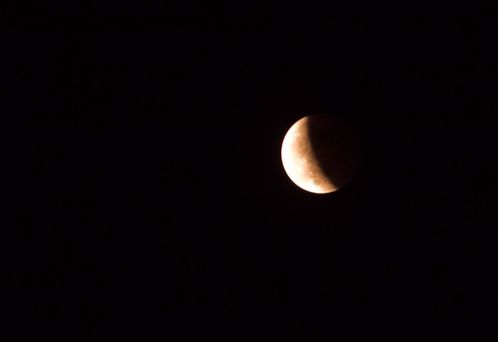

Slide 3


Cả tuần đều ngoan

Slide 4

1
Thứ Hai

Slide 5
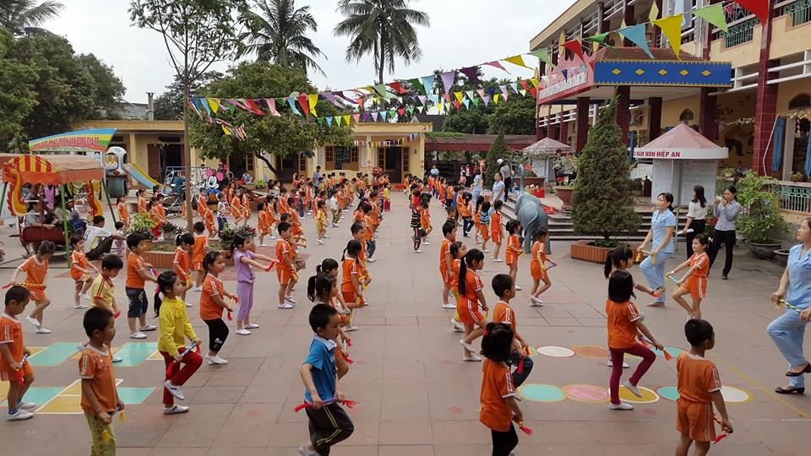
1
Thứ Hai

Slide 6
2
Thứ Ba

Slide 7
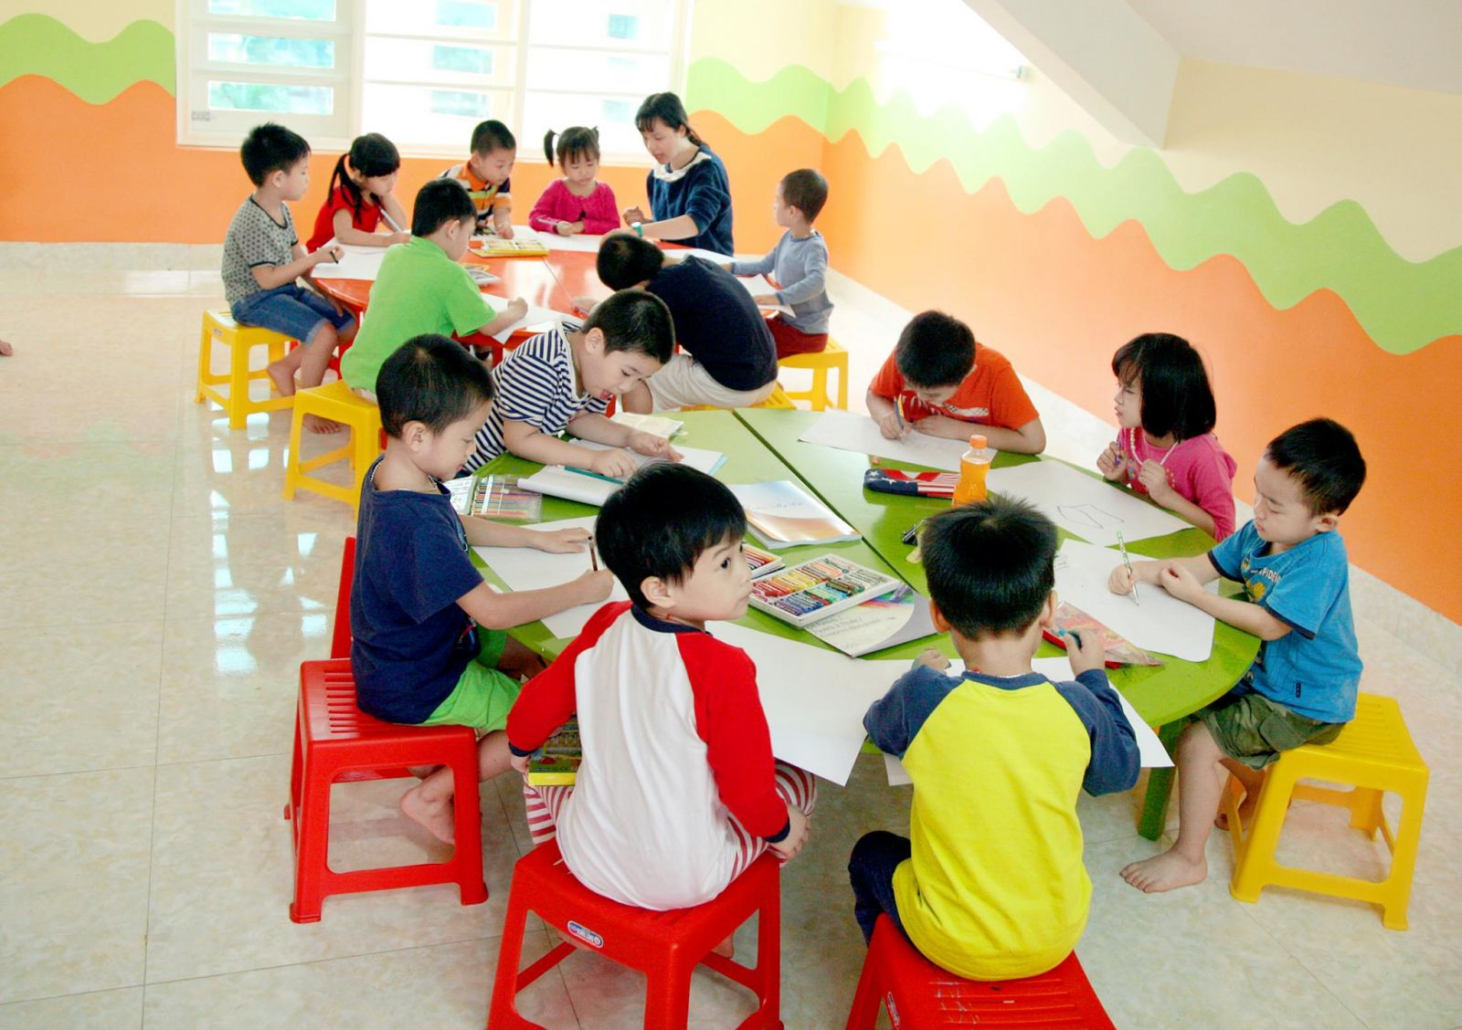
2
Thứ Ba

Slide 8
3
Thứ Tư

Slide 9
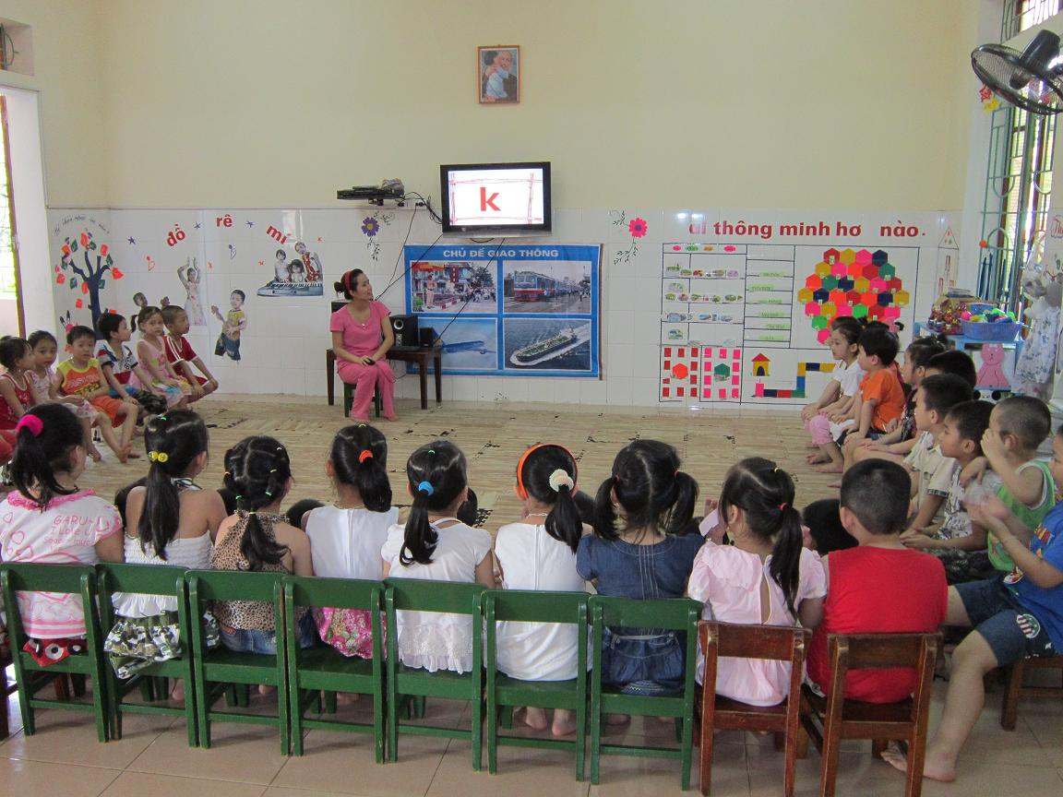
3
Thứ Tư

Slide 10
4
Thứ Năm

Slide 11
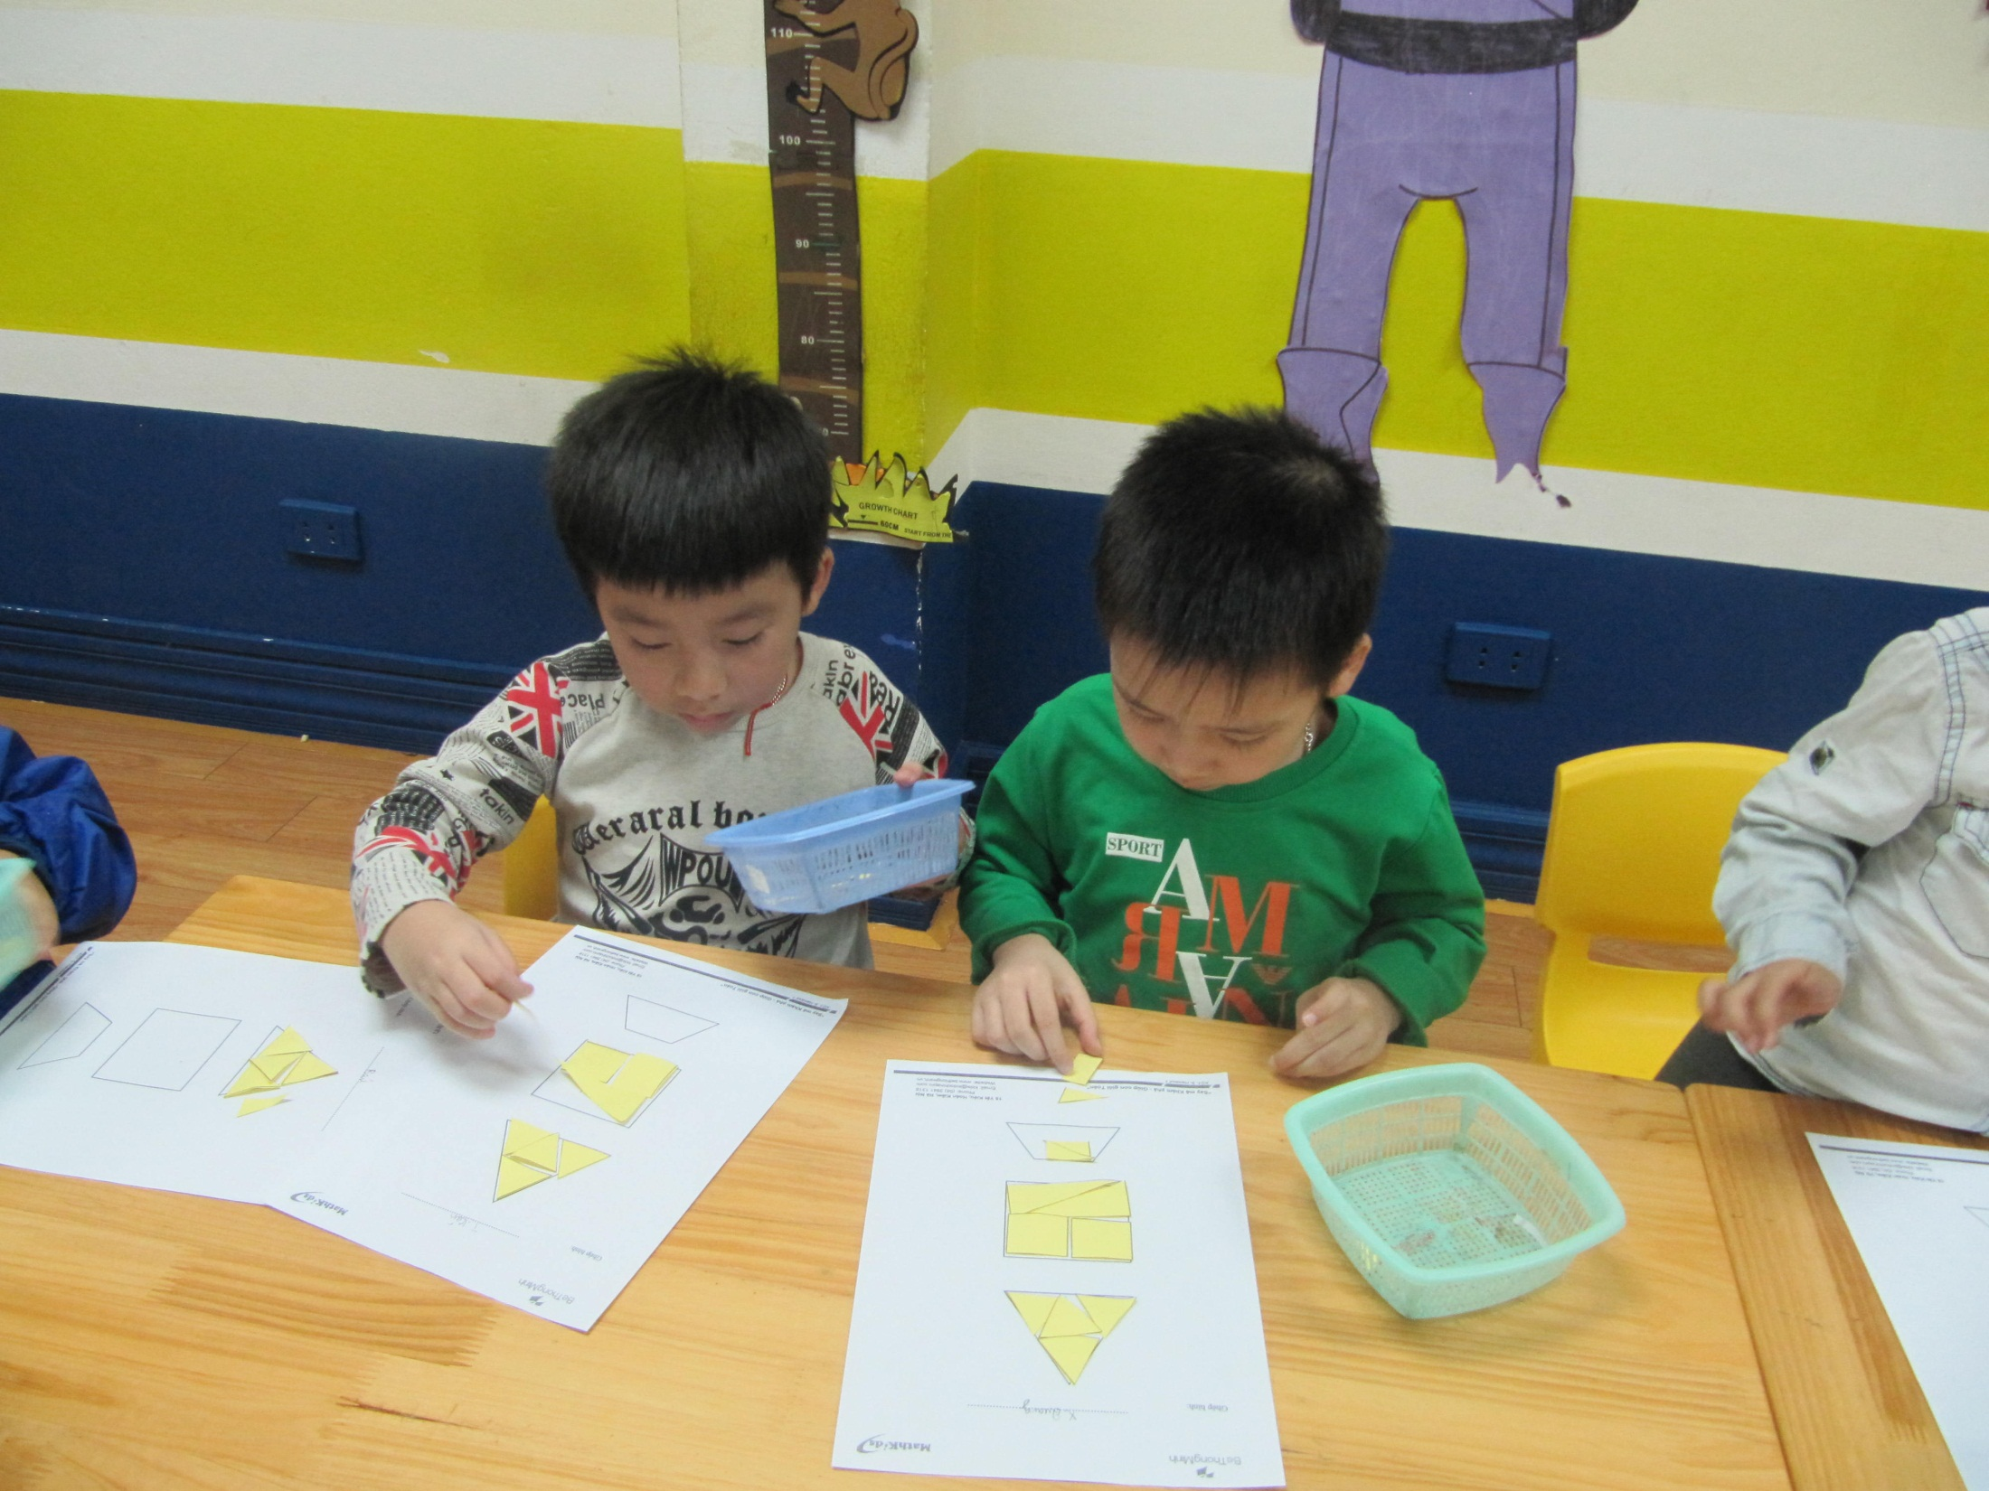
4
Thứ Năm

Slide 12
5
Thứ Sáu

Slide 13
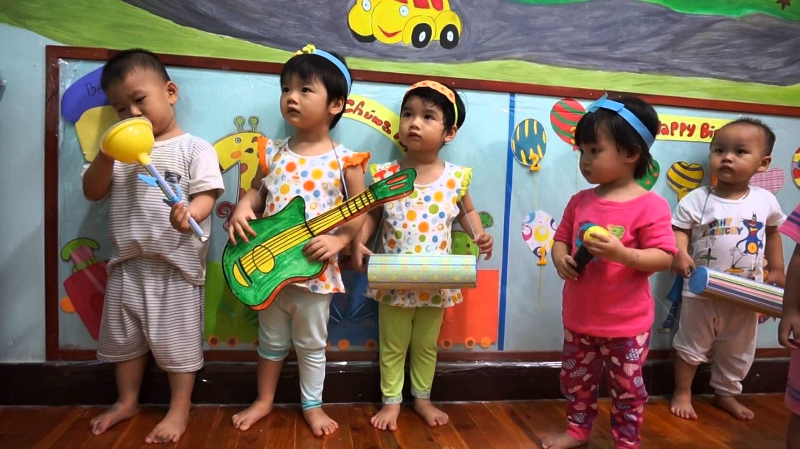

5
Thứ Sáu

Slide 14
6
Thứ Bảy

Slide 15
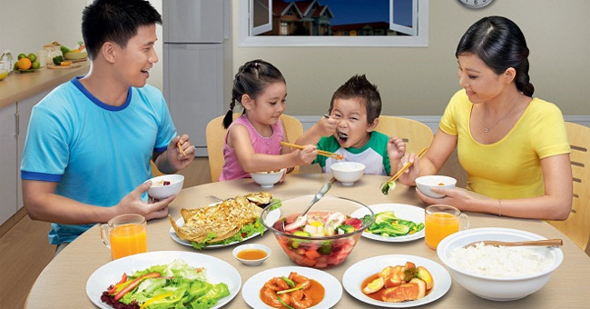
6
Thứ Bảy

Slide 16
7
Chủ Nhật

Slide 17
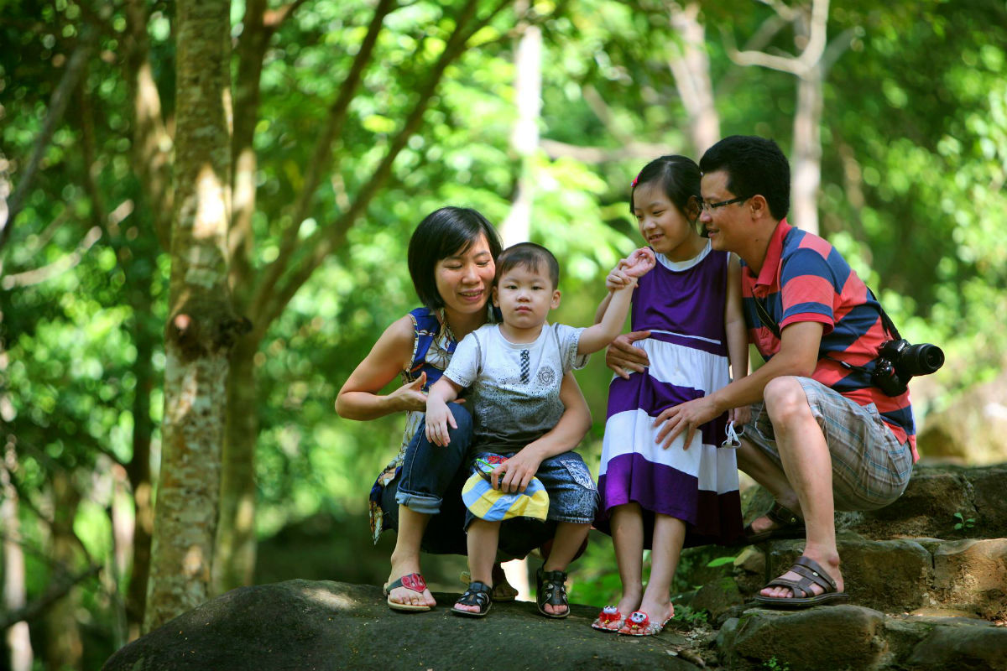
7
Chủ Nhật

Slide 18
1
2
3
4
5
Thứ Hai
Thứ Ba
Thứ Tư
Thứ Năm
Thứ Sáu
6
7
Thứ Bảy
Chủ Nhật

Slide 19
1
2
3
4
5
Thứ Hai
Thứ Ba
Thứ Tư
Thứ Năm
Thứ Sáu
6
7
Thứ Bảy
Chủ Nhật
Trò chơi bé tìm ngày thiếu trong tuần

Slide 20
2
5
3
Thứ Ba
Thứ Sáu
Thứ Tư
1
6
4
7
Thứ Hai
Thứ Bảy
Thứ Năm
Chủ Nhật
Trò chơi sắp xếp các ngày trong tuần

Slide 21
1
2
3
4
5
Thứ Hai
Thứ Ba
Thứ Tư
Thứ Năm
Thứ Sáu
6
7
Thứ Bảy
Chủ Nhật

Slide 22






Giờ học đến đây là hết rồi!
Hẹn gặp lại các con ở những
giờ học sau

